Slide 1

苏教版小学六年级语文上册第六单元
给家乡孩子的信
主讲：灵宝市第二小学 杨红苗

Slide 2
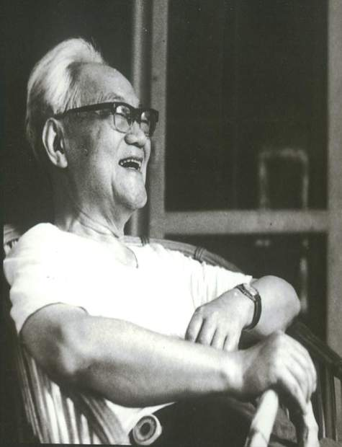
穿越一个世纪，见证沧桑百年，刻画历史巨变，一个生命竟如此厚重。他在字里行间燃烧的激情，点亮多少人灵魂的灯塔；他在人生中真诚的行走，叩响多少人心灵的大门。他贯穿于文字和生命中的热情、忧患、良知，将在文学史册中永远闪耀着璀璨的光辉。

Slide 3

理解句子
我写作，不是我有才华，而是我有感情，对我的祖国和同胞有无限的爱，我用作品表达我的这种感情。

Slide 4

我思索，我追求，我终于明白生命的意义在于奉献而不在于享受。我在回答和平街小学同学们的信中说：“我愿意再活一次，重新学习，重新工作。让我的生命开花结果。

Slide 5

我们每个人都有更多的爱，更多的同情，更多的精力，更多的时间，比维持我们自己的生存所需要的多得多。只有为别人花费了它们，我们的生命才会开花。

Slide 6

我愿意再活一次，重新学习，重新工作，让我的生命开花结果。

Slide 7

A、巴金的成就
创作了《灭亡》《新生》及《爱情三部曲》《激流三部曲》等一系列中长篇小说，创作了大量短篇小说，出版了散文集《随想录》
B、2003年感动中国的颁奖词
穿越一个世纪，见证沧桑百年，刻画历史巨变。一个生命竟如此厚重。他在字里行间燃烧着的热情点亮了多少人灵魂的灯塔;他在人生中真诚地行走，叩响多少人心灵的大门。

Slide 8
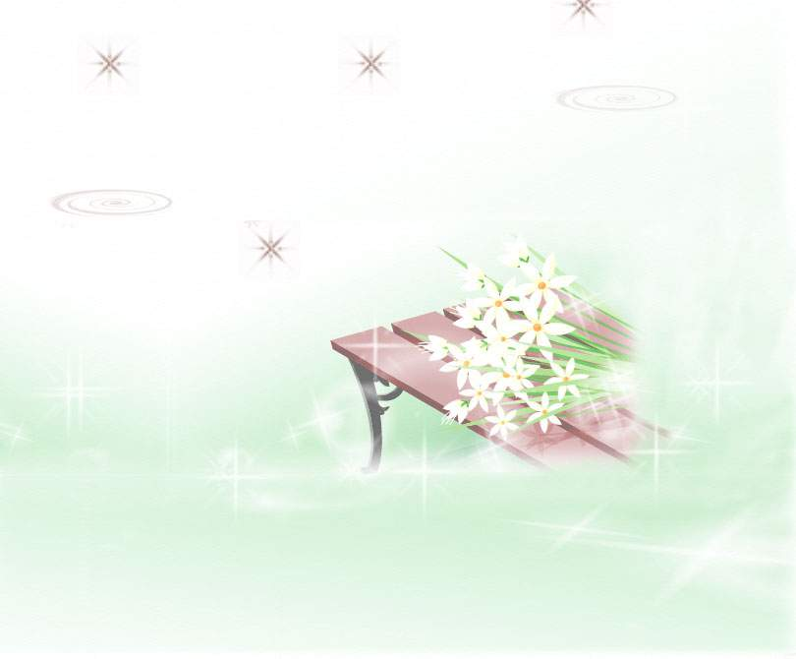
让自己的生命为别人开一朵花：一次无偿的献血是一朵花，一句关切的问候是一朵花，一次善意的批评是一朵花，__________________，______________________……能为别人开花的心是善良的心，能为别人生活绚丽而付出的人是不寻常的人。

